Slide 1
Rahmet, Mağfiret Ve Beraat Ayı Ramazan
Sosyal Ve Kültürel İçerikli
Din Hizmetleri Daire Başkanı

Slide 2
ŞİFA AYI RAMAZAN
Ramazan nedir? Ne gibi ibadetler ifa edilmektedir?
Şifa ayı Ramazan dediğimizde aklımıza Kuran, Oruç, İftar, Sahur ve benzeri birçok kavram gelmektedir. Bunları bir ibadet olarak ifa eden insan açısından baktığımızda mükemmel yaratılan bir insan için neden Ramazan gibi kendine has özellikleri ve mükafatları Rabbimiz bildirmektedir? İnsan nasıl bir varlıktır ki Rabbimiz bu kadar güzellikler veriyor?
Ahiret penceresinden baktığımızda dünya tarlamızda ektiğimiz ibadetlerimiz Ramazan'da daha da önem kazanmaktadır. Gizli açık yapılan hiçbir şey Allah'a saklı kalmaz. Bu yüzden Ramazan'da yapmış olduğumuz ibadetlerin Allah nezdinde daha makbul ibadetler ve ahiret açısından değerli olması için nelere dikkat etmeliyiz?
İnsanoğlu zaman içerisinde günah işleyebiliyor, hata edebiliyor maalesef. Rabb'inin ona İhsan ve ikram ettiği nimetlerde nankörlüğe, şükürsüzlüğe düşebiliyor. Arzu ve istekleri onu çeşitli olumsuz davranışlarla sürükleyebiliyor. Yorulan insan ruhlarına karşı manevi olgunluk reçetesi ile sunulabilecek şifa nedir?
Ramazan'ı Şifa olarak görüp İhya etmek ya da etmemek ya da ihmal etmek açısından nasıl değerlendirilebiliriz? Evveli rahmet, ortası mağfiret, sonu cehennemden Kurtuluş olan Ramazan insan için nasıl şifa olur?
Şifa ayı Ramazan'da şifa kaynağı olacak ibadetlere değinecek olursak namaz, oruç, Kur'an, fitre, zekat ve benzeri ibadetlerin insana kattığı Şifa nedir? Nasıl bir Şifa ayıdır Ramazan?
Sayılı günlerin ömrü maalesef kısadır. Dolayısıyla bu sayılı günleri nasıl değerlendirirsek hem bu dünyada hem de ahirette bizim için şifa kaynağı olur?

Slide 3
SORU 1
Ramazan nedir? Ne gibi ibadetler ifa edilmektedir?

Slide 4
Ramazan
Dua, niyaz, ibadet ve sabır ile iradelerimizi eğittiğimiz,
İbadetlerimizle maneviyatımıza derinlik katarak zenginleştirdiğimiz,
Oruçlarımızı Allah için tutmakla maddi ve manevi sıhhate kavuştuğumuz,
Teravihlerimizle, namazlarımıza farklı bir boyut kattığımız,
Aynı safta namaza durmakla birlik ve beraberliğimizi gösterdiğimiz,
Kur’an-ı kerim nidalarıyla gönlümüzü sükûnete erdirdiğimiz ve Allah ile konuştuğumuz,
Örnekliğinde Hz. peygamberle buluştuğumuz, yeniden vahyin kalbimize inişine şahit olduğumuz,
Vaazlarla bilgilenip aydınlandığımız,
Zekât ve fıtır sadakalarımızla ihtiyaç sahibi kardeşlerimizin sıkıntısına derman olduğumuz,
Hayır ve hasenatlarımızla mallarımızı bereketlendirdiğimiz,
Nimetler önümüzde, iftarı beklerken nefislerimizi terbiye ettiğimiz,
Tövbe etmek suretiyle günahlarımızdan arındığımız,
Yalandan, haksızlıktan, günahlardan uzak durmak suretiyle ahlakımızı güzelleştirdiğimiz
Amel defterimizi tüm bu sayılanların sevaplarıyla doldurduğumuz,
Peygamberimizin diliyle, gelişine sevinen müminlerin cesedini, Allah’ın, cehenneme haram kıldığı,
Evveli rahmet, ortası mağfiret sonu ise cehennemden kurtuluş olup,
Cennet kapılarının açıldığı, cehennem kapıları kapandığı ve şeytanların zincirlere vurulduğu,
Rabbimizin ifadesiyle “Sayılı gün”dü hayrı ve bereketiyle gelip geçen ve
Allah’ın rızasını kazandığımız mübarek bir ay OLMASINI DİLERİM.

Slide 5
11 AYIN SULTANI RAMAZAN
شَهْرُ رَمَضَانَ الَّذٖى اُنْزِلَ فٖيهِ الْقُرْاٰنُ هُدًى لِلنَّاسِ وَبَيِّنَاتٍ مِنَ الْهُدٰى وَالْفُرْقَانِ فَمَنْ شَهِدَ مِنْكُمُ الشَّهْرَ فَلْيَصُمْهُ وَمَنْ كَانَ مَرٖيضًا اَوْ عَلٰى سَفَرٍ فَعِدَّةٌ مِنْ اَيَّامٍ اُخَرَ يُرٖيدُ اللّٰهُ بِكُمُ الْيُسْرَ وَلَا يُرٖيدُ بِكُمُ الْعُسْرَ وَلِتُكْمِلُوا الْعِدَّةَ وَلِتُكَبِّرُوا اللّٰهَ عَلٰى مَا هَدٰيكُمْ وَلَعَلَّكُمْ تَشْكُرُونَ
“Ramazan ayı, insanlara yol gösterici, doğrunun ve
doğruyu eğriden ayırmanın açık delilleri olarak Kur'an'ın indirildiği aydır.
Öyle ise sizden ramazan ayını idrak edenler onda oruç tutsun.
Kim o anda hasta veya yolcu olursa (tutamadığı günler sayısınca) başka günlerde kaza etsin.
Allah sizin için kolaylık ister, zorluk istemez.
Bütün bunlar, sayıyı tamamlamanız ve size doğru yolu göstermesine karşılık, Allah'ı tazim etmeniz, şükretmeniz içindir.” (Bakara, 2/185).

Slide 6
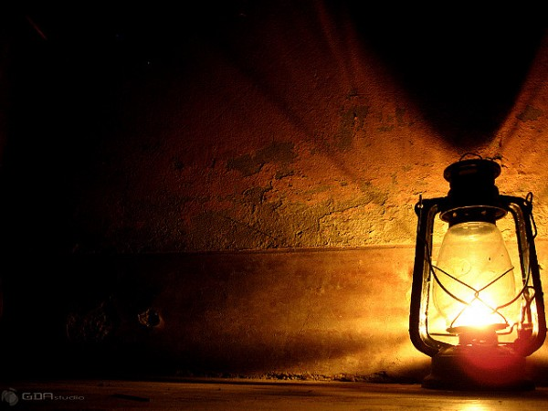
اللهُمَّ بَارِكْ لَنَا فِي رَجَبَ، وَشَعْبَانَ، وَبَلِّغْنَا رَمَضَانَ
Enes b. Mâlik (r.a)'den şöyle rivayet edilmiştir:
"Receb ayı girdiğinde Hz. Peygamber (s.a.v) şöyle derdi:
"Ey Allah'ım! Recep ve Şaban'ı bize mübaret kıl,
bizi Ramazan'a kavuştur.“
(Müsned, I, 259; Ebû Nuaym, VI, 269)
11 AYIN SULTANI RAMAZAN 13.04.2021 SALI İLK ORUÇ

Slide 7
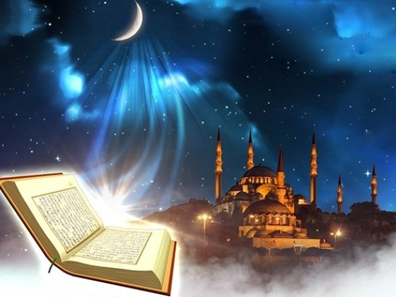
أَوَّلُ رَمَضَانَ رَحْمَةٌ وَأَوْسَطُهُ مَغْفِرَةٌ وَآخِرُهُ عِتْقٌ مِنَ النَّارِ
“Ramazan’ın Evveli rahmet, ortası mağfiret, sonu cehennemden kurtuluş’tur”
(Beyhaki , Şuab, 3/306)
Notes:
“Bu ay, evveli rahmet, ortası mağfiret, sonu cehennemden kurtuluş olan bir aydır. Kim (bu ayda) emri altındakilerin yükünü hafifletirse Allah onu bağışlar ve cehennemden azad eder.
Bu ayda dört şeyi çok yapınız. Bunların ikisi ile Rabbinizi hoşnut edersiniz; ikisinden de zaten uzak kalamazsınız. Rabbinizi hoşnut edecek iki işiniz; ‘Lâ ilâhe illallah’ diyerek Allah’ın birliğine şehadet etmeniz ve bağışlanma dilemenizdir. Uzak kalamayacağınız öteki iki şeye gelince, onlar da Allah’tan cenneti isteyip cehennemden kurtulmayı dilemenizdir.
Kim bir oruçluyu doyuracak olursa Allah onu benim havuzumdan sulayacak, o da cennete girinceye kadar bir daha susuzluk çekmeyecektir.” (İbn Huzeyme, Sahih, II/911; Beyhaki, Şuabu’İman, V/223)
Peygamber Efendimiz bir hadis-i şerifle­rinde ümmetine verilen beş şeyden bahsederek söyle buyurmuştur:
"Ümmetime ramazanda beş şey verilmiştir ki bunlar ben­den önceki hiç bir peygambere verilmemiştir:
Ramazan ayının ilk gecesi olunca Allah teâlâ ümmetime (rah­met bakışıyla) bakar. Allah her kime (rah­met bakışıyla) bakar­sa, ona ebedî olarak azap etmez.
Akşamladıkların­da ağızlarının kokusu Allah katında misk koku­sundan daha güzel olur.
Melekler her gün ve ge­ce onlara istiğfar ederler, Al­lah'tan bağışlanmalarını dilerler.
Allah teâlâ cennetine emredip: "Kulla­rım için hazırlanıp süslen. Onların dünya meşakkatlerinden kurtulup, benim yurduma ve ihsanıma istirahat için gelmeleri yaklaştı.' buyurur.
Gecenin sonu olunca, Allah (c.c.) hepsi­ni bağışlar. Orada bulunanlardan biri:
"- O gece Kadir gecesi midir?" deyince: Hayır, çalışanları görmüyor musun? On­lar çalışıp işlerini bitirince kendilerine ücret­leri tam olarak ödenir.“
(Hadisi Beyhaki rivayet etmiştir, bk. et-Tergîb (terceme). II, 425)

Slide 8
11 AYIN SULTANI RAMAZAN MİSAFİRİMİZDİR
VE MİSAFİR BEREKTİYLE GELİR…
SİZİN İLGİ VE ALAKANIZA GÖRE
YA HOŞNUT OLARAK YADA BİR DAHA GELMEMEK ÜZERE HAYAL KIRIKLIĞI İLE GİDER…

Slide 9
1. KUR’AN RAMAZAN AYI’NDA İNMEYE BAŞLAMIŞTIR
2. FARZ OLAN ORUÇ RAMAZAN AYI’NDA TUTULUR
3. BİN AYDAN KIYMETLİOLAN KADİR GECESİ RAMAZAN’DADIR
4. TERAVİH NAMAZI RAMAZAN AYINDA KILINIR
5. RAMAZAN AYINDA CENNET KAPILARI AÇILIR, CEHENNEM KAPILARI KAPANIR, ŞEYTANLAR ZİNCİRE VURULUR
6. RAMAZAN’I İHYA EDENLERİN GÜNAHLARI BAĞIŞLANIR
7. RAMAZAN’DA SEVAPLAR KAT KAT YAZILMAKTADIR
8. RAMAZAN MUKABELE AYIDIR
9. İ’TİKAF İBADETİ RAMAZAN AYINDA GERÇEKLEŞTİRİLİR
20. RAMAZAN SARSILMAZ İSTİKAMET AYIDIR
19. RAMAZAN VAHDET /BİRLİKTE YAŞAMA AYIDIR
18. RAMAZAN HELALLEŞME AYIDIR
21. RAMAZAN KÖTÜLÜKLERİ TERKETME AYIDIR
10. FİTRE (SADAKA-İ FITR) RAMAZAN AYINA MAHSUSTUR
11. PEYGAMBERLİK RAMAZAN AYINDA VERİLMİŞTİR
12. RAMAZAN SABIR AYIDIR
13. RAMAZAN HER ŞEYİ PAYLAŞMA VE İYİLİK AYIDIR
14. RAMAZAN İFTAR VE SAHUR BEREKETİDİR
15. RAMAZAN ÜMMETİ MUHAMMED’İN AYIDIR
16. RAMAZAN TEVBE VE DUA AYIDIR
17. RAMAZAN CEHD VE CİHAD AYIDIR

Slide 10
SORU 2
Şifa ayı Ramazan dediğimizde aklımıza Kuran, Oruç, İftar, Sahur ve benzeri birçok kavram gelmektedir. Bunları bir ibadet olarak ifa eden insan açısından baktığımızda mükemmel yaratılan bir insan için neden Ramazan gibi kendine has özellikleri ve mükafatları Rabbimiz bildirmektedir? İnsan nasıl bir varlıktır ki Rabbimiz bu kadar güzellikler veriyor?

Slide 11
İNSAN ALLAHIN ÖZENE BEZENE YARATTIĞI YEGANE VARLIKTIR
Allah’ın En Güzel Şekilde Yarattığı Ve Bütün Organlarını Tastamam Yaptığı, لَقَدْ خَلَقْنَا الْاِنْسَانَ فٖى اَحْسَنِ تَقْوٖيمٍ(Tîn 4.)
Tertemiz Rızıklar Verdiği, وَرَزَقَكُمْ مِنَ الطَّيِّبَاتِ(Mü'min 64.)
Ruhundan Üfleyerek Şereflendirdiği, ثُمَّ سَوّٰیهُ وَنَفَخَ فٖيهِ مِنْ رُوحِهٖ (Secde 9)
Allah’ın Muhatap Aldığı Ve Yeryüzünde Halifesi Kabul Ettiği,
Yaratılmışlara Üstün Kıldığı Ve Şan Şeref Sahibi Yaptığı, وَلَقَدْ كَرَّمْنَا بَنٖى اٰدَمَ …وَفَضَّلْنَاهُمْ عَلٰى كَثٖيرٍ مِمَّنْ خَلَقْنَا تَفْضٖيلًا(İsrâ 70.)
Yaratılan Her Şeyi İstifadesine Sunduğu, اَلَمْ تَرَوْا اَنَّ اللّٰهَ سَخَّرَ لَكُمْ مَا فِى السَّمٰوَاتِ وَمَا فِى الْاَرْضِ (Lokman 20.)
Akıl, İrade Ve Özgürlük Verdiği, وَمَا يَذَّكَّرُ اِلَّا اُولُوا الْاَلْبَابِ(Bakara 269.)
Peygamberler Ve Kitaplar Göndermek Suretiyle Doğru Yolu Gösterdiği, فَاٰمِنُوا بِاللّٰهِ وَرَسُولِهِ(A'raf 158.)
İradeli Ve Bilinçli Olarak İman Ve İbadet Etmesini İstediği, وَمَا خَلَقْتُ الْجِنَّ وَالْاِنْسَ اِلَّا لِيَعْبُدُونِ(Zâriyât 6.)
İyilik Yapanları Mükâfatlandırıp Kötülük Yapanları Cezalandıracağı Ve Sorumlu Kıldığı Varlıktır وَمَنْ يَعْمَلْ مِثْقَالَ ذَرَّةٍ شَرًّا يَرَهُ ﴿٨﴾ فَمَنْ يَعْمَلْ مِثْقَالَ ذَرَّةٍ خَيْرًا يَرَهُ ﴿٧﴾(Zilzâl 7-8)
11. Allah’ın tertemiz fıtrat üzere yarattığı ve Şah damarından daha yakın olduğunu bildirdiği varlıktır.

Slide 12
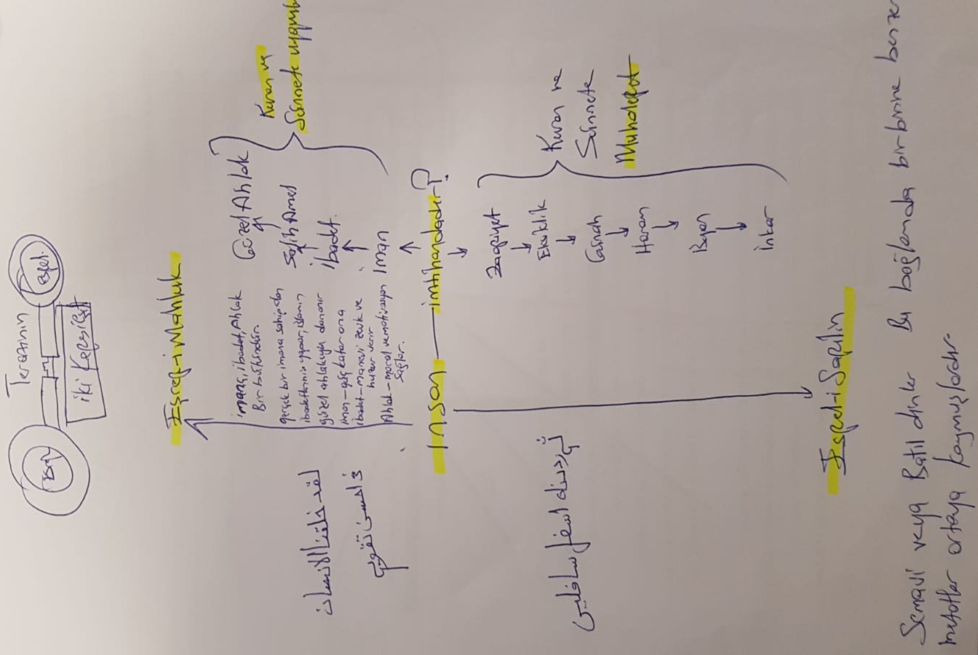
İNSAN ALLAHIN ÖZENE BEZENE YARATTIĞI YEGANE VARLIKTIR

Slide 13
Hayat Çizgisi
Peygamberimiz (s.a.s), bir gün ashabıyla sohbet ederken yere dörtgen bir şekil çizdi. Sonra o şeklin ortasından dışarı uzanan bir çizgi ve o çizgiye bitişen başka çizgiler çizdi. Ardından, kendisini meraklı bakışlarla seyretmekte olan ashaba dönerek bunların ne anlama geldiğini şöyle açıkladı: “Bu dörtgenin ortasındaki çizgi insandır. Dörtgen de insanın ecelidir ve onu kuşatmıştır. Diğer çizgiler ise insanın arzu ve tutkularıdır. İnsan, bu arzu ve tutkuların peşinde koşup dururken, ecel ansızın onun önünü keser ve onu alıp götürür.” (Buhârî, Rikâk, 4)
Arzu ve Tutkular
Arzu ve Tutkular
İnsan
Ecel

Slide 14
SORU 3
Ahiret penceresinden baktığımızda dünya tarlamızda ektiğimiz ibadetlerimiz Ramazan'da daha da önem kazanmaktadır. Gizli açık yapılan hiçbir şey Allah'a saklı kalmaz. Bu yüzden Ramazan'da yapmış olduğumuz ibadetlerin Allah nezdinde daha makbul ibadetler ve ahiret açısından değerli olması için nelere dikkat etmeliyiz?

Slide 15
SORU 4
İnsanoğlu zaman içerisinde günah işleyebiliyor, hata edebiliyor maalesef. Rabb'inin ona İhsan ve ikram ettiği nimetlerde nankörlüğe, şükürsüzlüğe düşebiliyor. Arzu ve istekleri onu çeşitli olumsuz davranışlarla sürükleyebiliyor. Yorulan insan ruhlarına karşı manevi olgunluk reçetesi ile sunulabilecek şifa nedir?

Slide 16
SORU 5
Şifa ayı Ramazan'da şifa kaynağı olacak ibadetlere değinecek olursak namaz, oruç, Kur'an, fitre, zekat ve benzeri ibadetlerin insana kattığı Şifa nedir? Nasıl bir Şifa ayıdır Ramazan?

Slide 17
SORU 6
Ramazan'ı Şifa olarak görüp İhya etmek ya da etmemek ya da ihmal etmek açısından nasıl değerlendirilebiliriz? Evveli rahmet, ortası mağfiret, sonu cehennemden Kurtuluş olan Ramazan insan için nasıl şifa olur?

Slide 18
SORU 7
Sayılı günlerin ömrü maalesef kısadır. Dolayısıyla bu sayılı günleri nasıl değerlendirirsek hem bu dünyada hem de ahirette bizim için şifa kaynağı olur?

Slide 19
11 AYIN SULTANI RAMAZAN…
İnsan kimdir?
Zaman Bilinci Neyi İfade eder?
Ramazanın rahmet, mağfiret ve beraat ayı olması neyi ifade eder?
Ramazan deyince ilk aklımıza neler gelmektedir?

Slide 20
İYİ BİLİRİZ DEMEK DEMEK ZOR MU?
Nasreddin hoca bir gün dostlarına; “Ben ölecek miyim?” diye sorar.
“O nasıl soru hocam öyle? Biliyorsunuz ki herkes ölecek.” der dostları.
“Peki” der hoca merhum, “Benim cenaze namazımdan sonra hoca efendi size ‘Nasıl bilirsiniz?’ diye soracak. Bu soruya ne cevap vereceksiniz?”
“Aman be hocam. Nasıl cevap verebiliriz ki? Tabi ki ‘İyi biliriz.’ diyeceğiz.” derler.
Bunun üzerine hoca efendi;
“Yahu dostlar, madem öldüğümde ‘İyi biliriz.’ diyecekseniz bunu ben yaşarken yüzüme karşı söylesenize!”
“Bir kimse din kardeşini severse, sevdiğini o kimseye söylesin.” (Riyâzü’s Sâlihîn, DİB Yay. 9. Baskı. Emel Mat. Ank. C. 1-hadis no; 384).

Slide 21
RAMAZANDA AMEL DEFTERİMİZİ YAZMAK
Amel defterlerinde her şey yazılmış, hiçbir şey unutulmamıştır.
وَوُضِعَ الْكِتَابُ فَتَرَى الْمُجْرِمٖينَ مُشْفِقٖينَ مِمَّا فٖيهِ وَيَقُولُونَ يَا وَيْلَتَنَا مَالِ هٰـذَا الْكِتَابِ لَا يُغَادِرُ صَغٖيرَةً وَلَا كَبٖيرَةً اِلَّا اَحْصٰیهَا وَوَجَدُوا مَا عَمِلُوا حَاضِرًا وَلَا يَظْلِمُ رَبُّكَ اَحَدًا
"0 gün herkesin amel defteri ortaya konmuştur. Ey Muhammed! Suçluların, amel defterlerinden korktuklarını görürsün.
"Eyvah, bu nasıl deftermiş ki,
büyük küçük hiçbir şey bırakmadan
hepsini saymış dökmüş" derler.
Onlar (bu defterlerde) bütün yaptıklarını hazır bulmuşlardır. Senin Rabbin hiç kimseye haksızlık etmez."( Kehf, 18/49)

Slide 22
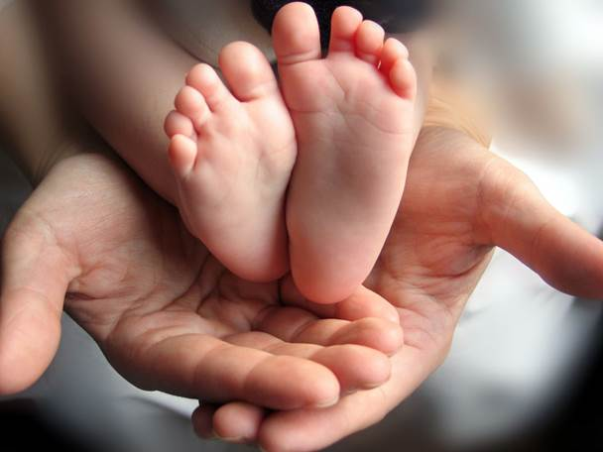
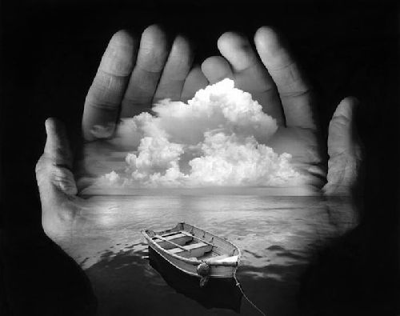
VÜCUT AZALARIMIZ RAMAZANIMIZA ŞAHİTLİK ETSİN
Amel defterlerini inceleyenlerden bazıları orada yazılı günahlarından bir kısmını inkar edecekler -Bunları ben yapmadım, melekler yazdı diyecekler ama, bu konudaki şahitlere itiraz edemeyeceklerdir.
يَوْمَ تَشْهَدُ عَلَيْهِمْ اَلْسِنَتُهُمْ وَاَيْدٖيهِمْ وَاَرْجُلُهُمْ بِمَا كَانُوا يَعْمَلُونَ
"0 gün onların dilleri, elleri ve ayakları
işledikleri şeyler hakkında kendilerine şahitlik ederler.“( Nur, 24/24

Slide 23
VÜCUT AZALARIMIZ RAMAZANIMIZA ŞAHİTLİK ETSİN
وَيَوْمَ يُحْشَرُ اَعْدَاءُ اللّٰهِ اِلَى النَّارِ فَهُمْ يُوزَعُونَ ﴿١٩﴾ حَتّٰى اِذَا مَا جَاؤُهَا شَهِدَ عَلَيْهِمْ سَمْعُهُمْ وَاَبْصَارُهُمْ وَجُلُودُهُمْ بِمَا كَانُوا يَعْمَلُونَ ﴿٢٠﴾ وَقَالُوا لِجُلُودِهِمْ لِمَ شَهِدْتُمْ عَلَيْنَا قَالُوا اَنْطَقَنَا اللّٰهُ الَّذٖى اَنْطَقَ كُلَّ شَیْءٍ وَهُوَ خَلَقَكُمْ اَوَّلَ مَرَّةٍ وَاِلَيْهِ تُرْجَعُونَ ﴿٢١﴾ وَمَا كُنْتُمْ تَسْتَتِرُونَ اَنْ يَشْهَدَ عَلَيْكُمْ سَمْعُكُمْ وَلَا اَبْصَارُكُمْ وَلَا جُلُودُكُمْ وَلٰـكِنْ ظَنَنْتُمْ اَنَّ اللّٰهَ لَا يَعْلَمُ كَثٖيرًا مِمَّا تَعْمَلُونَ ﴿٢٢﴾
“Allah'ın düşmanları, ateşe sürülmek üzere toplandıkları gün, hepsi bir araya getirilirler. Nihayet oraya geldikleri zaman kulakları, gözleri ve derileri, işledikleri şeye karşı onların aleyhine şahitlik edecektir. Derilerine: Niçin aleyhimize şahitlik ettiniz? derler. Onlar da: Her şeyi konuşturan Allah, bizi de konuşturdu. İlk defa sizi o yaratmıştır. Yine O'na döndürülüyorsunuz, derler. Siz ne kulaklarınızın, ne gözlerinizin, ne de derilerinizin aleyhinize şahitlik etmesinden sakınmıyordunuz, yaptıklarınızdan çoğunu Allah'ın bilmeyeceğini sanıyordunuz.” (Fussılet, 19-22)

Slide 24
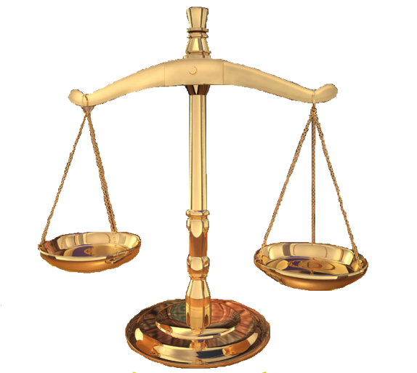
O GÜN HAKSIZLIK OLMAYACAK
Ameller tartılırken ise hiç kimseye haksızlık yapılmayacak, yaptığı her şey adalet terazisinde tartılacaktır.
وَنَضَعُ الْمَوَازٖينَ الْقِسْطَ لِيَوْمِ الْقِيٰمَةِ فَلَا تُظْلَمُ نَفْسٌ شَيْپًا وَاِنْ كَانَ مِثْقَالَ حَبَّةٍ مِنْ خَرْدَلٍ اَتَيْنَا بِهَا وَكَفٰى بِنَا حَاسِبٖينَ
"Biz kıyamet günü için adâlet terazileri kurarız. Artık kimseye hiçbir şekilde haksızlık edilmez. (Yapılan iş) bir hardal tanesi kadar dahi olsa onu (adâlet terazisine) getiririz. Hesap gören olarak herkese yeteriz." ( Enbiya, 21/47)

Slide 25
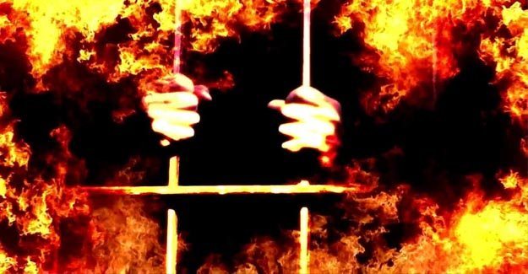
SON PİŞMANLIK NEYE YARAR
Zaman ve Uyarıcı?
وَهُمْ يَصْطَرِخُونَ فيهَا رَبَّنَا اَخْرِجْنَا نَعْمَلْ صَالِحًا غَيْرَ الَّذى كُنَّا نَعْمَلُ اَوَلَمْ نُعَمِّرْكُمْ مَا يَتَذَ كَّرُ فيهِ مَنْ تَذَ كَّرَ وَجَاءَكُمُ النذ يرُ فَذُ وقُوا فَمَا لِلظَّالِمينَ مِنْ نَصيرٍ
"Onlar orada, 'Ey Rabbimiz! Bizi buradan çıkar ki dünyada iken işlemekte olduğumuzdan başka ameller, salih ameller işleyelim' diye bağrışırlar. (onlara şöyle denilir:)
'Sizi, düşünüp öğüt alacak kimsenin düşünüp öğüt alabileceği kadar yaşatmadık mı?
Size uyarıcı da gelmişti.
Öyle ise tadın azabı. Çünkü zalimler için hiçbir yardımcı yoktur."
(Fatır,35/37)

Slide 26
SON PİŞMANLIK NEYE YARAR
وَلَوْ تَرٰى اِذِ الْمُجْرِمُونَ نَاكِسُوا رُؤُسِهِمْ عِنْدَ رَبِّهِمْ رَبَّنَا اَبْصَرْنَا وَسَمِعْنَا فَارْجِعْنَا نَعْمَلْ صَالِحًا اِنَّا مُوقِنُونَ
“O günahkârların, Rableri huzurunda başlarını öne eğecekleri, «Rabbimiz! Gördük duyduk, şimdi bizi (dünyaya) geri gönder de, iyi işler yapalım, artık kesin olarak inandık» diyecekleri zamanı bir görsen!”
(Secde 12)

Slide 27
SON PİŞMANLIK NEYE YARAR
حَتّى اِذَا جَاءَ اَحَدَهُمُ الْمَوْتُ قَالَ رَبِّ ارْجِعُونِ لَعَلّى اَعْمَلُ صَالِحًا فيمَا تَرَكْتُ كَلَّا اِنَّهَا كَلِمَةٌ هُوَ قَائِلُهَا وَمِنْ وَرَائِهِمْ بَرْزَخٌ اِلى يَوْمِ يُبْعَثُونَ
“Nihayet onlardan birine ölüm gelince, ‘Rabbim! Beni dünyaya geri gönderiniz ki, terk ettiğim dünyada salih bir amel yapayım’, der. Hayır! Bu sadece onun söylediği (boş) bir sözden ibarettir. Onların arkasında, tekrar dirilecekleri güne kadar (devam edecek, dönmelerine engel) bir perde (berzah) vardır.” (Müminun 99,100)

Slide 28
ÖMRÜNÜ NEREDE TÜKETTİN…
RAMAZANI NASIL YAŞADIN…
OKSİJENİN BEDELİ 78 yaşındaki bir adam ufak bir kriz geçirir ve hastaneye gider. Durumunun düzelmesi için 24 saat boyunca oksijen verilen adam çok daha iyi hissetmeye başlar. Durumun düzeldiğini gören doktorlar 2.000 TL civarındaki faturayı getirince adam ağlamaya başlar.
Adamın durumuna üzülen doktor "ağlamana gerek yok, taksitle de ödeyebilirsin" der.
Adam ise: «Mesele para değil peşin de öderim ben ücreti. Asıl mesele şu ki; siz bana sadece 24 saat oksijen verdiniz ve bunun için 2.000 Lira istiyorsunuz. Bana 78 yıldır oksijen veren Yaradan'a borcumu nasıl ödeyeceğim, onu bilmiyorum" ben onun için ağlıyorum der...

Slide 29
11 AYIN SULTANI RAMAZAN…
Zaman Bilinci Neyi İfade eder?

Slide 30
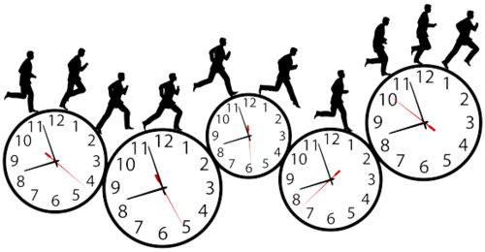
Şüphesiz insan için en değerli mefhumlardan birisi zamandır.
Her şey zaman içinde var olmakta, gelişmekte ve yine zaman içinde yok olmaktadır.
İnsan hayatında önemli bir yere sahip olan ilim, amel, servet ve diğer bir çok değer, zaman içinde elde edilebilmektedir.
Bazı ibadetlerde belli zamanlarda olmaktadır.
Namaz, Oruç, Hac, Kurban vb.

Slide 31
Allah Kıymetli Zaman Ve Mekanlar Var Etmiştir
Kıymetli Zamanlar
Üç Aylar
Kandiller
Kıymetli Mekanlar
Kabe Harem-i Şerif
Recep
Şaban
Ramazan
Mevlid Kandili
Reğaib Kandili
Miraç Kandili
Berat Kandili
Kadir Gecesi
Mescidi Nebevi
Mescidi Aksa
Bayramlar Ve Geceleri
Cuma Geceleri
Camiler
Yüce Allah, mekânlar içinde mukaddes mekânlar;
zamanlar içinde mukaddes zamanlar yaratmıştır.

Slide 32
11 AYIN SULTANI RAMAZAN…
Ramazanın rahmet, mağfiret ve beraat ayı olması neyi ifade eder?
Ramazan deyince ilk aklımıza neler gelmektedir?

Slide 33
1. KUR’AN RAMAZAN AYI’NDA İNMEYE BAŞLAMIŞTIR
2. FARZ OLAN ORUÇ RAMAZAN AYI’NDA TUTULUR
3. BİN AYDAN KIYMETLİOLAN KADİR GECESİ RAMAZAN’DADIR
4. TERAVİH NAMAZI RAMAZAN AYINDA KILINIR
5. RAMAZAN AYINDA CENNET KAPILARI AÇILIR, CEHENNEM KAPILARI KAPANIR, ŞEYTANLAR ZİNCİRE VURULUR
6. RAMAZAN’I İHYA EDENLERİN GÜNAHLARI BAĞIŞLANIR
7. RAMAZAN’DA SEVAPLAR KAT KAT YAZILMAKTADIR
8. RAMAZAN MUKABELE AYIDIR
9. İ’TİKAF İBADETİ RAMAZAN AYINDA GERÇEKLEŞTİRİLİR
20. RAMAZAN SARSILMAZ İSTİKAMET AYIDIR
19. RAMAZAN VAHDET /BİRLİKTE YAŞAMA AYIDIR
18. RAMAZAN HELALLEŞME AYIDIR
21. RAMAZAN KÖTÜLÜKLERİ TERKETME AYIDIR
10. FİTRE (SADAKA-İ FITR) RAMAZAN AYINA MAHSUSTUR
11. PEYGAMBERLİK RAMAZAN AYINDA VERİLMİŞTİR
12. RAMAZAN SABIR AYIDIR
13. RAMAZAN HER ŞEYİ PAYLAŞMA VE İYİLİK AYIDIR
14. RAMAZAN İFTAR VE SAHUR BEREKETİDİR
15. RAMAZAN ÜMMETİ MUHAMMED’İN AYIDIR
16. RAMAZAN TEVBE VE DUA AYIDIR
17. RAMAZAN CEHD VE CİHAD AYIDIR

Slide 34
RAMAZAN HASTA RUHLAR İÇİN ŞİFA AYIDIR
ŞİFA AYI RAMAZAN

Slide 35
ŞİFA AYI RAMAZAN
Tüm dünyada ve ülkemizde etkisini devam ettiren salgın hastalık bir taraftan ruhumuzu bunaltırken diğer taraftan da sağlığımızı, hayatımızı olumsuz yönde etkilemektedir. Böyle bir dönemde Ramazan ayı, orucuyla, Kur’an tilavetiyle, mukabele, teravihiyle, iftarıyla, sahuruyla, fitresiyle, zikir, tesbihat, itikâf, tefekkür ve infak gibi uygulamaları salgın hastalıktan bunalan ruhumuza ve bedenimize şifa olmaktadır.
Zira bütün bunlar ruhen arınma, saflaşma ve yücelmeye vesile olmaktadır. Bencillik duyguları azalmaya başladıkça diğerkâm duygular filizlenmekte, tıpkı bahar aylarında mümbit topraklarda fışkıran ekinler gibi. Sevgi, merhamet, bağışlama, hoşgörü temelli vahdet bilincinin eşlik ettiği bir dünyaya fırsatı sunmaktadır.
Bu ayda yapılacak faaliyetlerimizde “Gel, Kur’an ile Şifa Bulalım”, “Gel, Oruç ile Sıhhat Bulalım”, “Gel Namaz İle Huzur Bulalım” ve “Gel, Zekât ile Derman Olalım” sloganları ile müminleri şifa ayı ramazanın rahmetinden istifade etmeye davet ediyoruz.

Slide 36
ŞİFA AYI RAMAZAN
Maddi be manevi hastalıklarla yoğrulmakta insanoğlu Gözle görülebilen veya bir takım tedavi metotları ile ortaya konan pek çok hastalıklarınız var ve her geçen gün yeni bir hastalık çeşidini öğreniyoruz. Göz, burun, boğaz,kalp, kırık çıkık, mide, böbrek, akciğer, bel, boyun, romatizmal hastalıklar gibi mütehassıs doktorlarımız tarafından teşhis edilen ve çeşitli ilaç vb ile tedavi edilen maddi hastalıklar... Birde manevi olarak bulunan ve maddi hastaliklarimizin da pek çoğunun kaynağını oluşturan haset, kıskançlık, kin, nefret, kibir, cimrilik, hırs, aklî ve kalbî, dil belası, riya, nifak, makam, dünyevi istek ve arzular...

Slide 37
ŞİFA AYI RAMAZAN
Maneviyatın azaldığı yerde hastalıkların arttığı bir gerçektir.
Eskiden Ramazan gelmeye yakın pekçok insanın hayatında değişiklikler gözle görülür dereceye ulaşır, yediği, içtiği, giydiği, konuştuğu, bulunduğu ortamı değişir ve bir huzur hali etrafını sarardı. Manevi iklim pekçok maddi hastalığı tedavi eder, manevi hastalıkları onarır, kirlerden insanı arındırır. İnsanda oluşan huzur ve sükun hali kalbin ferahlamasina, düşünce ve zihin yapısının yenilenmesine sebep olur. Güven hisseden insan manevî olarak direnç kazanır. Kişinin ofkelendiginde abdest alması, bunaldiginda huzuru ilahide durması, kötülüklerden uzak kalması için namaza sarılması ve vaktini tanzim etmesi, düşünce ve zihin dünyası yorulduğunda kuran okuması, dünyevi bir çok hastalığın çözümü olarak oruç tutması, zihin yorgunluğunu tefekkür, tezekkür ile dağıtması, helal haram duyarlılığının hayata etkisi aslında kişinin maddi ve Manevî hayatının dengelenmesi gerektiğini bizlere göstermektedir.

Slide 38
ŞİFA AYI RAMAZAN
İnsanoğlu gün geçtikçe kendini daha yorgun hissetmeye devam ediyor. Refah seviyesinin arttığı toplumlarda yapılan araştırmalar manevi hastalıklar, intihar ve yalnızlık oranlarının arttığını gösteriyor. Üzerinde çalışma yapılan hususlardan birisi manevi terapi... Ah Ramazan Baharlarınla, ciceklerinle, merhametinle, bereketinle gel... Gel şifa bulalım daralan ruhlarımıza, bunalan zihinlerimize Gel şifa bulalım yorulan gönüllerimize

Slide 39
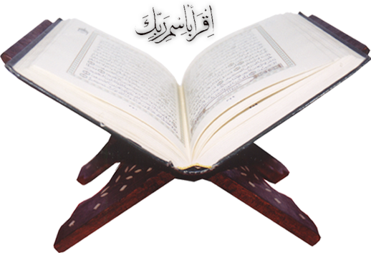
1. KUR’AN RAMAZAN AYI’NDA İNMEYE BAŞLAMIŞTIR
شَهْرُ رَمَضَانَ الَّذٖى اُنْزِلَ فٖيهِ الْقُرْاٰنُ
“Ramazan ayı, insanlara yol gösterici, doğrunun ve doğruyu eğriden ayırmanın açık delilleri olarak Kur'an'ın indirildiği aydır…” (Bakara, 2/185)
حم ﴿١﴾ وَالْكِتَابِ الْمُبٖينِ ﴿٢﴾ اِنَّا اَنْزَلْنَاهُ فٖى لَيْلَةٍ مُبَارَكَةٍ اِنَّا كُنَّا مُنْذِرٖينَ ﴿٣﴾
“Ha mim. Apaçık olan Kitab'a andolsun ki, biz onu (Kur'an'ı) mübarek bir gecede indirdik.” (Duhan 1-3)
اِنَّا اَنْزَلْنَاهُ فٖى لَيْلَةِ الْقَدْرِ
“Biz onu (Kur'an'ı) Kadir gecesinde indirdik. “ (Kadir 1)

Slide 40
KUR’AN’IN RAHMETİNDEN İSTİFADE ETMEK GEREKİR
يَٓا اَيُّهَا النَّاسُ قَدْ جَٓاءَتْكُمْ مَوْعِظَةٌ مِنْ رَبِّكُمْ وَشِفَٓاءٌ لِمَا فِي الصُّدُورِ وَهُدًى وَرَحْمَةٌ لِلْمُؤْمِن۪ينَ ﴿٥٧﴾
“Ey insanlar! İşte size Rabbinizden bir öğüt, kalplere bir şifâ ve inananlar için yol gösterici bir rehber ve rahmet (olan Kur'an) geldi.”
(Yûnus 57 )
نَوِّرُوا مَناَزِلَكُمْ بِالصّلَاة وَقِرَاءةَ الْقُرْأَنِ
“Evlerinizi namaz ve kur’an okuma ile aydınlatın.”
(Suyuti, cami’u’s Sağir, no:9291)
Notes:
Hz. Osman: “Eğer kalplerimiz temiz olsa, arınmış olsa; vallahi biz Kur’an okumaya doyamayız!”

Slide 41
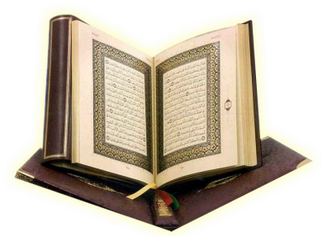
اِنَّا عَرَضْنَا الْاَمَانَةَ عَلَى السَّمٰوَاتِ وَالْاَرْضِ وَالْجِبَالِ فَاَبَيْنَ اَنْ يَحْمِلْنَهَا وَاَشْفَقْنَ مِنْهَا وَحَمَلَهَا الْاِنْسَانُۜ اِنَّهُ كَانَ ظَلُوماً جَهُولاًۙ ﴿٧٢﴾
“Biz emaneti, göklere, yere ve dağlara teklif ettik de onlar bunu yüklenmekten çekindiler, (sorumluluğundan) korktular. Onu insan yüklendi. Doğrusu o çok zalim, çok cahildir.” (Ahzab, 72)
34

Slide 42
Kur’an-ı Kerimin
İndiği dağ, nur dağı olur.
İndiği şehir, Ümmül Gura ve Mükerreme olur
İndiği ay, aylar içerisinde sultan olur.
İndiği gece, bir ömre bedel Kadir olur.
İndiği insan, Hz. Muhammed Mustafa olur.
İnsan kendisine inen kuranı yaşar ve hükümleriyle amel eder, Kur’an’ın İnsanı olursa, O’nun ahlakıyla ahlaklanır ve gösterdiği yolda bir hayat sürerse şereflenir.

Slide 43
SAHİPSİZ BIRAKMA RAHMET VESİLENE SARIL
KARANLIKLARDAN AYDINLIĞA ÇIKARSIN
وَقَالَ الرَّسُولُ يَا رَبِّ اِنَّ قَوْمِي اتَّخَذُوا هٰذَا الْقُرْاٰنَ مَهْجُوراً ﴿٣٠﴾
"Resul, "Rabbim! Kavmim bu Kur’an’a büsbütün ilgisiz kaldılar" dedi."
(Furkân; 30)
Kur’an’ı Mehcur bırakmak,
Kur’an’dan yüz çevirmektir, Kur’an’ı sadece bir ibadet kitabı haline dönüştürmektir, onun ahkâmı ile amel etmemek, ahlakı ile ahlaklanmamaktır, onu hayat nizamı olarak görmemektir, karşılaşılan sorunlarda onu hakem olarak tayin etmemektir.
Notes:
“Allah’ın hükümleri ile hükmetmeyenler kâfirlerin, zalimlerin ve fasıkların ta kendileridir…”(Maide Sûresi, 44- 45 ve 47)
İbn Abbas (ra): “Ey Müslümanlar! Sizler ne kadar akıllısınız böyle! Allah’ın kitabında tatlı olan ne varsa size, acı olan ne varsa kitap ehline öyle mi? Hayır, o kitabın acısı ile tatlısı ile her şeyi tüm Müslümanlar içindir. Unutmayın ki, sizden her kim inkâr ederek Allah’ın hükmü ile hükmetmezse kâfir olur. İnandığı halde hükmetmezse ya zalim olur yada fasık olur.”
Ümmetin sır küpü olan Huzeyfetü’l-Yemânî ise bir gün şöyle diyecekti: “Bu İsrailoğulları sizin ne güzel kardeşlerinizmiş! Eğer Kur’an’da iyi bir şeyden bahsediliyorsa size, kötü bir şeyden bahsediliyorsa onlara öyle mi?”
“(O gün) Peygamber diyecek ki: Ey Rabbim! Şu benim kavmim/milletim bu Kur’an’ı mehcur bıraktı.” (Furkan, 30)
İmam Kurtubi Furkan Süresi 30. ayetin tefsirinde Hz. Enes’ten şöyle bu rivayeti aktarır: “Peygamberimiz buyurmuşlardır ki: “Kim Kur’an öğrenir, sonra onunla hiç ilgilenmez, ara ara bile olsa Mushaf’ını açmaz ve yüzüne bakmaz ise, o Mushaf ona kıyamet günü asılı olarak getirilir ve o Mushaf der ki: Ey Âlemlerin Rabbi olan Allah’ım! Senin bu kulun beni terk etti, artık sen benimle onun arasında hüküm ver!” (Kurtubi, el-Camiu li Ahkami’l-Kur’an, 12/ 542)

Slide 44
BİN AYDAN KIYMETLİOLAN KADİR GECESİ RAMAZAN’DADIR
« مَنْ قام لَيْلَةَ القَدْرِ إِيماناً واحْتِسَاباً ، غُفِر لَهُ ما تقدَّم مِنْ ذنْبِهِ »
Ebu Hüreyre’ın (r.a.) rivayetiyle Rasülüllah (s.a.s.) şöyle buyurur:
“Her kim imanından dolayı
Faziletine inanarak ve karşılığını Allah'tan bekleyerek
Kadir Gecesi’ni taatle geçirirse,
onun lehine, geçmiş günahları mağfiret olunur/
geçmiş günahları bağışlanır.”
(Buhârî, iman, 28)
Notes:
اِنَّا اَنْزَلْنَاهُ فٖى لَيْلَةِ الْقَدْرِ ﴿١﴾ وَمَا اَدْرٰیكَ مَا لَيْلَةُ الْقَدْرِ ﴿٢﴾ لَيْلَةُ الْقَدْرِ خَيْرٌ مِنْ اَلْفِ شَهْرٍ ﴿٣﴾
تَنَزَّلُ الْمَلٰئِكَةُ وَالرُّوحُ فٖيهَا بِاِذْنِ رَبِّهِمْ مِنْ كُلِّ اَمْرٍ ﴿٤﴾ سَلَامٌ هِىَ حَتّٰى مَطْلَعِ الْفَجْرِ ﴿٥﴾
“Gerçek şu ki, Biz onu “Kur’ân’ı” Kadir gecesinde indirdik.
Kadir gecesinin ne olduğunu sana bildiren nedir?
Kadir Gecesi, bin aydan daha hayırlıdır.
Melekler ve ruh, onda Rablerinin izniyle her bir iş için inerler. Fecrin çıkışına kadar bir esenliktir “selâmdır” o.” (Kadir Suresi-1-5 )

Slide 45
RAMAZAN MUKABELE AYIDIR
Hz. Fâtıma validemizden gelen bir rivâyete göre, Peygamberimiz şöyle buyurmuştur:
“Cebrâil aleyhi's-selâm her yıl Kur'an-ı Kerîm'i benimle mukabele ederdi. Bu sene iki defa mukabele etti. Öyle sanıyorum ki ölümüm yaklaşmıştır." (Buhari, Fedailü'I-Kur'an, 7.)
Kur'an'ın Allah tarafından indirildiği şekilde muhafazası, âyet ve sûrelerin tertibinin doğru olarak tesbiti ve bunun kontrolü için Cibril (a.s) her sene Ramazan ayında, bir rivayete göre Ramazan ayının her gecesinde, Hz. Peygamber (s.a.s)'a gelirdi.
Hz. Peygamber (s.a.s.) Kur'an âyetlerini Cibril'e okurdu. Buna "arz" denir. Aynı âyetleri, mukayese için, bir de Cibrîl (a.s) okurdu ki buna da "mukabele" denir.
اِنَّا نَحْنُ نَزَّلْنَا الذِّكْرَ وَاِنَّا لَهُ لَحَافِظُونَ
“Bu Zikri (Kur'ân'ı) biz indirdik, O'nun koruyucusu da elbette biziz" (Hicr, 15/9)

Slide 46
FARZ OLAN ORUÇ RAMAZAN AYI’NDA TUTULUR
Oruç, tutmaya ehil kimselerin niyet ederek fecrin doğuşundan (İmsak) güneşin batışına kadar orucu bozan şeylerden korunmalarıdır.
İnsan hem ruh hem beden dengesini sağlayan “Oruç” ibadeti, biz Müslümanlara hicretin 2. yılında İslam’ın beş erkanından biri olarak farz kılınmıştır.
Notes:
Farsça “gün” anlamına gelen rûze’nin Türkçeleşmişi olan “oruç” un Kur’an lisanındaki karşılığı “savm” dır.
Savm, hem “tutmak” hem de “terk etmek” anlamını ihtiva eder. Kelimenin kök manası “yeme ve içmeden kesilmek, ağzı kapalı olmak, içine ilave bir şey almamak” tır.
Orucun meşru olmasıyla ilgili olarak şöyle bir şeyde anlatıla gelmiştir:
“Allah, mahlûkatı yaratmadan önce AKLI yarattı ve ona: “Ey akıl, bana dön!”dedi. O da döndü. Allah akıla: “Sen kimsin, ben kimim?” diye sordu. Akıl da: “Sen halık, ben de mahlûkum. Yani sen yaratıcısın ben de senin yarattığın aciz bir varlığınım.” dedi. Bunun üzerine Allah: “Ey akıl, senden daha aziz ve şerefli bir şey yaratmadım.” buyurdu.
Sonra Allah nefsi yarattı ve ona aynı soruyu sordu: “Ey nefis, bana dön.” buyurdu. Nefis hiç cevap vermedi. Sonra Allah: “Sen kimsin, ben kimim?” diye sordu. Nefis: “Sen sensin, ben benim.” dedi. Bunun üzerine Allah nefse cehennemde 100 sene azap etti ve sonra nefsi cehennemden çıkardı. Yine aynı soruyu sordu. Nefis yine aynı küstah cevabı verdi. Daha sonra Allah nefsi 100 sene açlık azabına tabi tuttu. Azap bitince Allah nefse sordu: “Sen kimsin, ben kimim?” Bu defa nefis, Allah’ın Kadir-i Mutlak olduğunu anlayarak: “Ben kulunum sen de benim Rabbimsin.” diye cevap verdi. Bundan sonra da Allah, nefis üzerine onu kahretmek ve ıslah etmek üzere orucu farz kıldı.” Oruç nefsi terbiye eden en tesirli vasıtadır.

Slide 47
FARZ OLAN ORUÇ RAMAZAN AYI’NDA TUTULUR
فَمَنْ شَهِدَ مِنْكُمُ الشَّهْرَ فَلْيَصُمْهُ
“Öyle ise sizden ramazan ayını idrak edenler onda oruç tutsun. ” (Bakara 185)
يَا أَيُّهَا الَّذِينَ آمَنُواْ كُتِبَ عَلَيْكُمُ الصِّيَامُ كَمَا كُتِبَ عَلَى الَّذِينَ مِن قَبْلِكُمْ لَعَلَّكُمْ تَتَّقُونَ
“Ey iman edenler! Oruç sizden önce gelip geçmiş ümmetlere farz kılındığı gibi size de farz kılındı. Umulur ki korunursunuz..” (Bakara, 2/183)
Onlardan bazılarına 24 saatte bir yeme izni verilmiş, bazı ümmetler gece uyumamış, aileleriyle beraber olamamıştır.
Notes:
Savm, “tutmak” tır. Lisanımızda “oruç tutmak” deriz.
Namazı “kılarız”, abdesti “alırız”, zekâtı “veririz”, kelime-i şehadeti “getiririz”, hacca “gideriz”, orucu ise “tutarız”.
Oruç tutmak, başta orucun tarafını tutmaktır.
Oruç tutmak kendini tutmaktır.

Slide 48
ORUÇ İBADETİNİN HİKMETLERİNİ ANLAYABİLSEK
ORUÇLA BİRLİKTE KENDİMİZİ DE TUTARDIK BELKİ
1. ORUÇ, SEVABI ALLAH’A AİT OLAN İBADETTİR
2. ORUÇ, GÜNAHLARIMIZA KEFFARETTİR
3. ORUÇ TUTANLAR CENNETE “REYYAN” KAPISINDAN GİRECEKLER
4. ORUÇ, TUTANIN DUASI KABUL EDİLİR
5. ORUÇ, CEHENNEM ATEŞİNE KARŞI KALKANDIR
6. ORUÇ, KİŞİYİ HARAMLARDAN ALIKOYAR
7. ORUÇ, SABIR VE İRADEMİZİ GÜÇLENDİRİR
8. ORUÇ, SAĞLIK AÇISINDAN DA ÖNEMLİ BİR İBADETTİR
9. ORUÇU MAZERETSİZ TUTMAMAK BÜYÜK GÜNAHLARDANDIR

Slide 49
ORUÇ BİR EĞİTİMDİR
İnsanın irade eğitiminde orucun önemli bir yeri vardır.
Oruç tutan insan, bedensel güçlüklerin üstesinden gelmeyi öğrendiği gibi zihinsel ve manevi açıdan da olgunlaşır.
Oruç; kişiyi takvaya ulaştırması, Allah’a kul olma bilincine eriştirmesi ve kulluğun belirli bir disipline bağlanması, nimete şükür vesilesi olması, Allah’ın koyduğu sınırlara uymayı öğretmesi ve mümine yaraşmayacak davranışlardan sakındırarak ahlakı güzelleştirmesi bakımından önemli bir yere sahiptir.
(İbrahim Kâfi Dönmez, “Oruç (İslam’da Oruç)”, DİA, c. 33, s. 417-424.)

Slide 50
ORUÇ BİR EĞİTİMDİR
Hadislerde, orucun Allah ile inanan arasında gerçekleşen özel bir ibadet olduğu belirtilir. Başka hadiste ise oruçlu birinin çirkin sözden ve tartışmadan kaçınması gerektiği, kendisine kötü söz söylendiğinde ise sadece “Ben oruçluyum.” demesi tavsiye edilir. Yine oruç tuttuğu hâlde yalanı ve yalanla iş yapmayı terk etmeyen kişinin tuttuğu orucun, aç ve susuz kalmaktan ibaret olduğu ve Allah katında bir değer taşımadığı ifade edilir.
Beden ve azalar, kulun yaptığı kötü şeylerden ne denli olumsuz etkileniyorlarsa yaptığı iyi şeylerden de o denli olumlu etkilenirler. Dışa bakan yüzüyle açlık ve zorluk olarak gözüken durum, içe bakan yüzüyle ilahi bir rahmettir Müslim, Siyâm, 29.
Buhârî, Savm, 8.

Slide 51
ORUÇ SEVİNÇTİR
Resulüllah (s.a.s.) bir hadislerinde şöyle buyurmuştur.
“Oruçlunun iki sevinci vardır:
biri iftar vaktinde diğeri ise
Rabbiyle buluşacağı günde!”
(Müslim, Sıyâm, 164.)

Slide 52
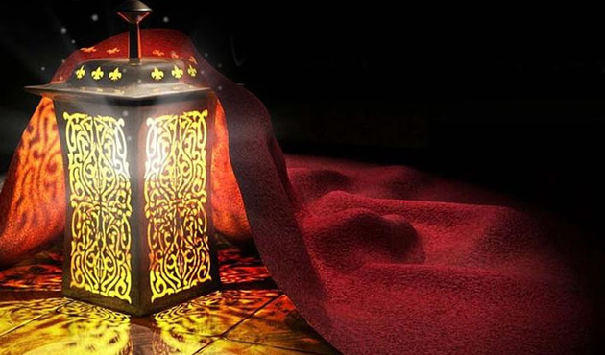
FARZ OLAN ORUÇ RAMAZAN AYI’NDA TUTULUR
« مَنْ صَامَ رَمَضَانَ إِيمَاناً واحْتِساباً ،
غُفِرَ لَهُ ما تَقَدَّمَ مِنْ ذنْبِهِ »
"Kim, faziletine inanarak ve karşılığını Allah'tan bekleyerek
Ramazan Orucunu tutarsa,
geçmiş günahları bağışlanır."
(Buhârî, Îmân 28, Savm 6)

Slide 53
مَنْ اَفْطَرَ يَوْمَا مِنْ رَمَضَانَ مِنْ غَيرِ رُخْصَةٍ وَ لاَ مَرَضٍ لمْ يَقْضِ عَنْهُ صَوْمُ الدَّهْرِ كُلِّهِ وَ اِنْ صَامَهُ
“Kim hastalığı ve bir ruhsatı olmaksızın Ramazan ayından bir gün oruç tutmasa bütün günleri oruç tutsa yine bu orucu yerine getiremez”
(Ebû Dâvûd, Savm, 38. I, 789. Tirmizî, Savm, 27. III, 101. İbn Mâce, Savm, 14. I, 535)

Slide 54
ALLAH İÇİN TUTUĞUMUZ ORUÇLARIMIZ
BİZİ KORUYAN KALKANA DÖNÜŞSÜN
الصِّيَامُ جُنَّةٌ فَلَا يَرْفُثْ وَلَا يَجْهَلْ وَإِنْ امْرُؤٌ قَاتَلَهُ أَوْ شَاتَمَهُ فَلْيَقُلْ إِنِّي صَائِمٌ مَرَّتَيْنِ وَالَّذِي نَفْسِي بِيَدِهِ لَخُلُوفُ فَمِ الصَّائِمِ أَطْيَبُ عِنْدَ اللَّهِ تَعَالَى مِنْ رِيحِ الْمِسْكِ يَتْرُكُ طَعَامَهُ وَشَرَابَهُ وَشَهْوَتَهُ مِنْ أَجْلِي الصِّيَامُ لِي وَأَنَا أَجْزِي بِهِ
“Oruç kötülüklere karşı kalkandır.
Sizden biriniz oruçlu iken cahillik yapmasın, hanımına yaklaşmasın,
biri onunla dövüşür ve ona söverse iki kez ben oruçluyum desin.
Nefsimi yed-i kudretinde bulundurana yemin ederim ki
oruçlunun ağız kokusu
Allah’ın indinde misk kokusundan daha hayırlıdır.
O benim için yemeği, içmeği ve şehvetini terk ediyor.
Oruç benim içindir ve onu ancak ben mükafatlandırırım.”
(Buhari, Savm, 2)

Slide 55
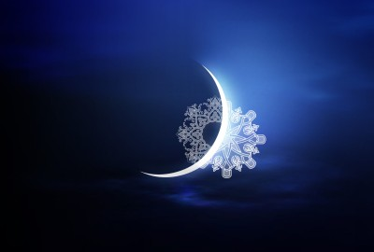
اَلصِّيَامُ جُنَّةٌ مَالَمْ يَخْرِقْهَا بِالْكَذِبَ اَوْ غِيبَةٍ
"Oruç ateşe karşı (sağlam) bir perdedir,
yeter ki yalanla, gıybetle kişi onu yırtmamış olsun."

Slide 56
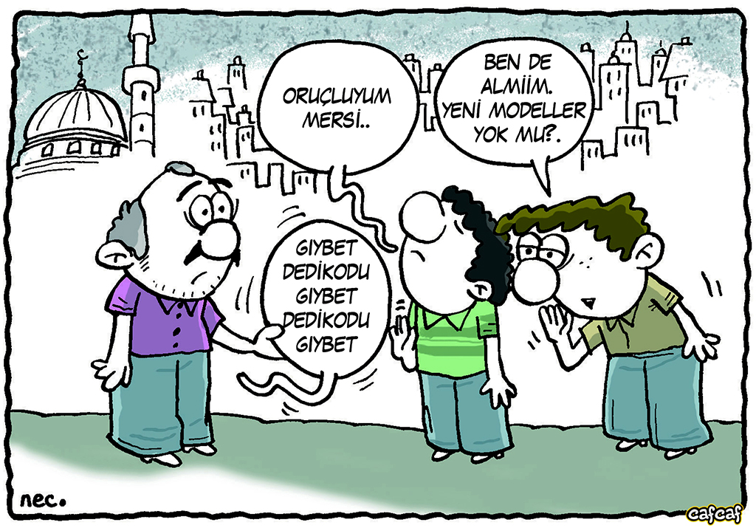
RAMAZAN KÖTÜLÜKLERI TERKETME AYIDIR
Peygamber Efendimiz (s.a.s.) şöyle buyurmuşlardır:
"Kim kötü söz ve davranışları bırakmazsa, Allah'ın onun yemesini ve içmesini terk etmesine ihtiyacı yoktur."
"Nice oruçlu vardır ki; orucun ona açlıktan başka faydası yoktur..."

Slide 57
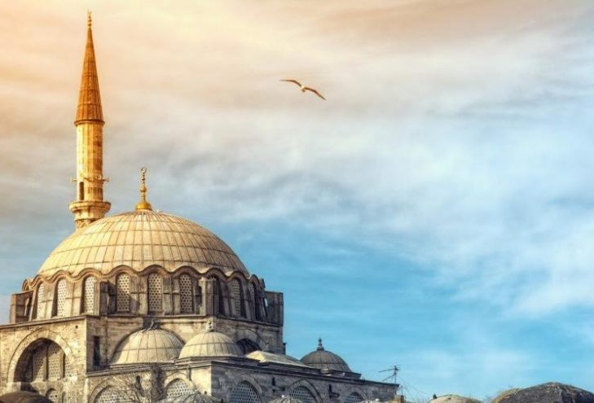
TERAVİH NAMAZI RAMAZAN AYINDA KILINIR
مَنْ قَامَ رَمَضَانَ إِيمَانًا وَاحْتِسَابًا غُفِرَ لَهُ مَا تَقَدَّمَ مِنْ ذَنْبِهِ
“Kim Ramazan ayının faziletine inanarak ve karşılığını Allah’tan bekleyerek, Ramazanı ibadetle ihya ederse, geçmiş günahları bağışlanır”.
(Buharî, İman,37, I,14; Müslim, Salâtü’l-Müsafirîn, 13. II,523; Nesâi, Kıyamu’l-Leyl,3, III,201.)
Notes:
Ramazan ayında yatsı namazından sonra kılınan 20 rekaatlik namazdır.
"Teravih" kelimesi Arapça, "Terviha”nın çoğuludur ve "oturmak, istirahat etmek'" anlamına gelmektedir. Teravih namazı her iki veya dört rekatın sonunda oturulup biraz dinlenildiği için, bu adı almıştır (el-Meydanı, el-Lubab, İstanbul, (t.y) I, 123).
Teravih namazı, kadın erkek her müslüman için sünnet-i müekkededir. Teravih, orucun sünneti değil, vaktin sünnetidir. Bir mazereti dolayısıyla oruç tutamayanlar da teravih namazı kılarlar.
Ebû Hanife (Allah ona rahmet etsin) bu konuda şöyle demektedir:
“Teravih namazı hiç şüphesiz bir sünnet-i müekkede’dir.
Hz. Ömer (ra) bu namazın cemaatle yirmi rekât kılınmasını, ne kendi içtihadi ile ne de sırf kendi düşüncesinden çıkarmıştır, ne de Peygamberimiz (sav) zamanında olmayan bir din konusunu ortaya koymuş bir bid’atçidir.
Elbette Ömer (ra), bunu, kendisince bilinen dinin bir temel kaynağına ve Peygamberimiz (sav)’in bir tavsiyesine dayanarak bunu emretmiştir.”
Sultan II.Mahmud Han asr-ı ricalinden bir zât, Ramazanda bazı ahbab ve tanıdıklarını iftara davet etmiş.
Meşhur şair İzzet Molla da davetliler arasındaymış.
Yatsı ezanı okunmuş, cemaatle namaza başlamışlar. İmamlık eden zât, namazı neredeyse iki secdeyi bir edecek kadar acele kıldırıyormuş. Çok kısa zamanda sonuncu rekatın tahıyyatına gelmişler.
O aralık dışarıdan bir adam gelip namaz kıldıklarını görünce:
"Hazır abdestim varken ben de cemaate yetişeyim" diye düşünüp safa dahil olacağı sırada cemaat selam vermiş.
İzzet Molla dönüp adama şöyle demiş:
"Be adam! Biz içinde iken yetişemiyoruz, sen dışarıdan gelip nasıl yetişeceksin?"
(http://www.islamiyasam.com/forum/topic1670.html)
Ebû Hüreyre (radıyallâhu anh)‘den rivayetle Efendimiz SAV şöyle buyurmuşlardır:
كَانَ رَسولُ اللّهِ يُرَغِّبُهُمْ في قِيَامِ رَمَضَانَ مِنْ غَيْرِ
أنْ يَأمُرَهُمْ بِعَزِيمَةٍ فَيَقُولُ: مَنْ قَامَ رَمَضَانَ إيمَاناً
وَاحْتِسَاباً غُفِرَ لَهُ مَا تَقَدَّمَ مِنْ ذَنْبِهِ
"Resûlullah (aleyhissalâtu vesselâm) onları, kesin bir emirde bulunmaksızın ramazan gecelerini ihyaya teşvik ederdi. (Bu maksatla) derdi ki: "Kim ramazan gecesini, sevabına inanarak ve bunu elde etmek niyetiyle namazla (teravih) ihya ederse geçmiş günahları affedilir." (Buhari salatut teravih 1)

Slide 58
FİTRE (SADAKA-İ FITR) RAMAZAN AYINA MAHSUSTUR
EN ALT SINIR
28 TL
Ramazan bayramı sadakası.
Yaratılış şükrümüzün ifadesi olmak üzere
sevap kazanmak maksadıyla verilir.
Hicret'in ikinci senesinde zekat farz olmadan önce vacib olmuştur.
Hür, Müslüman ve asıl ihtiyacından fazla nisap miktarı bir mala sahip olan kişilerin vermesi gerekir.
Akıl ve büluğ şart değildir. Akıl hastalarının ve delilerin velileri onların mallarından fıtır sadakası verirler.
Ramazanda oruç tutmamış olanlar da fıtır sadakası verirler.
Sadaka-i fıtır, zekat gibi malın değil, başın zekâtıdır.

Slide 59
RAMAZAN HER ŞEYİ PAYLAŞMA AYIDIR
كَانَ رَسُولُ اللهِ ، صَلَّى اللهُ عَلَيْهِ وَسَلَّم ، أَجْوَدَ النَّاسِ ، وَكَانَ أَجْوَدُ مَا يَكُونُ في رَمَضَانَ حِينَ يَلْقَاهُ جِبْرِيلُ ، وَكَانَ جِبْرِيلُ يَلْقَاهُ في كُلِّ لَيْلَةٍ مِنْ رَمَضَانَ فَيُدَارِسُهُ القُرْآنَ ، فَلَرَسُولُ اللهِ ، صَلَّى اللهُ عَلَيْهِ وَسَلَّم ، حِينَ يَلْقَاهُ جِبْرِيلُ أَجْوَدُ بِالخَيْرِ مِنَ الرِّيحِ المُرْسَلَةِ »
İbni Abbas (RA) Peygamberimiz (SAV)’in Ramazan hayatını şöyle anlatır:
“Resûllullah sallallahu aleyhi ve sellem insanların en cömerdi idi.
Onun en cömert olduğu anlar da ramazanda Cebrâil'in, kendisi ile buluştuğu zamanlardı.
Cebrâil aleyhisselâm, ramazanın her gecesinde Hz. Peygamber ile buluşur, (karşılıklı) Kur'an okurlardı.
Bundan dolayı Resûlullah sallallahu aleyhi ve sellem Cebrâil ile buluştuğunda, esmek için engel tanımayan bereketli rüzgârdan daha cömert davranırdı.»
(Buhârî, Bedü'l–vahy 5, 6, Savm 7; Müslim, Fezâil 48, 50)

Slide 60
وَأىُّ الصَّدقةِ أفْضَلُ؟ قَالَ فِى رَمَضانَ.
Peygamberimize soruldu ki:
«Hangi sadaka faziletlidir?»
“Ramazanda verilen sadakadır.”
diye cevap verdi. (Tirmizî, Zekat, 28)
Notes:
Ramazan, hayırlarda yarışılan, takvada yardımlaşılan ve salih amellerin çoğaltılması gereken bir aydır.
“Ramazan ayı bütün bereketi ile size geliyor.
Allah o ayda sizi zengin kılar, bundan dolayı size rahmet indirir.
Hataları yok eder, o ayda duaları çokça kabul eder.
Allahu Teâla sizin Ramazan ayında hayırlarla yarış etmenize bakar ve meleklerine karşı sizinle övünür.
O halde iyilik ve hayırdan yana Allahu Teâla’ya kendinizi gösterin.
Ramazan ayında Allah’ın rahmetinden kendisini mahrum eden bedbaht kimselerden olmayın.”
(Heysemi, Mecmau’z-Zevâid, III/344)

Slide 61
RAMAZAN SABIR AYIDIR
اَلصِّيَامُ نِصْفُ الصَّبْرِ
"Oruç sabrın yarısıdır."
(İbn Mâce, Sıyâm 44)
Notes:
NEYE, KİME SABIR? NEDEN SABIR?

Slide 62
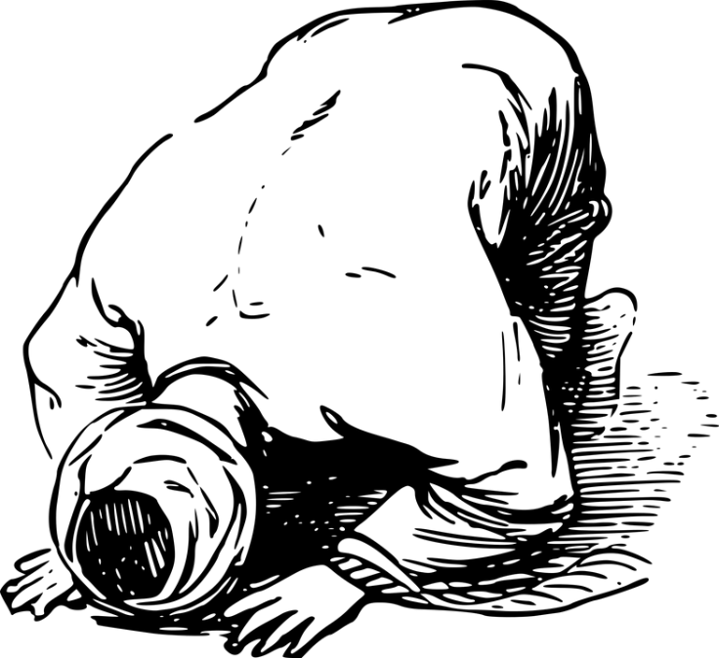
RAMAZAN TEVBE VE DUA AYIDIR
“Üç kişinin duası geri çevrilmez.
İftar edinceye kadar oruçlunun,
Adaletle hükmeden devlet başkanının,
Zulme uğrayanın duası.”
(Tirmizi, Deavat, 128, İbn Mace, Sıyam, 48; Müsned, II, 445)

Slide 63
KALP VE TEVBE
Hz. Peygamber Efendimiz Bir Hadis-i Şeriflerinde Şöyle Buyurmaktadırlar:
إِنَّ الْعَبْدَ إِذَا أَخْطَأَ خَطِيئَةً نُكِتَتْ فِي قَلْبِهِ نُكْتَةٌ سَوْدَاءُ
"Kul, bir hata işlediği zaman kalbine siyah bir nokta vurulur.
فَإِذَا هُوَ نَزَعَ وَاسْتَغْفَرَ وَتَابَ سُقِلَ قَلْبُهُ
Şayet el çeker, mağfiret diler ve tevbe ederse kalbi cilalanır.
وَإِنْ عَادَ زِيدَ فِيهَا حَتَّى تَعْلُوَ قَلْبَهُ وَهُوَ الرَّانُ
Eğer Tevbe etmeyip günaha devam ederse siyah nokta artırılır ve neticede bütün kalbini istila eder.
الَّذِي ذَكَرَ اللَّهُ ‏: ‏(‏ كلاَّ بَلْ رَانَ عَلَى قُلُوبِهِمْ مَا كَانُوا يَكْسِبُونَ ‏)‏
İşte Allah (c.c) nun, " gerçek şu ki onların kazanmış oldukları günahlar, kalplerini örtmüştür." (Mutaffifin, 83/14) diye zikrettiği örtü budur." (Tirmizi, Tefsir, 74/3654)
Notes:
‏"‏ إِنَّ الْعَبْدَ إِذَا أَخْطَأَ خَطِيئَةً نُكِتَتْ فِي قَلْبِهِ نُكْتَةٌ سَوْدَاءُ فَإِذَا هُوَ نَزَعَ وَاسْتَغْفَرَ وَتَابَ سُقِلَ قَلْبُهُ وَإِنْ عَادَ زِيدَ فِيهَا حَتَّى تَعْلُوَ قَلْبَهُ وَهُوَ الرَّانُ الَّذِي ذَكَرَ اللَّهُ ‏:
‏(‏ كلاَّ بَلْ رَانَ عَلَى قُلُوبِهِمْ مَا كَانُوا يَكْسِبُونَ ‏)‏ ‏"‏
Hz. Peygamber (a.s.): "Kul, bir hata işlediği zaman kalbine siyah bir nokta vurulur. Şayet el çeker, mağfiret diler ve tevbe ederse kalbi cilalanır.
Eğer Tevbe etmeyip günaha devam ederse siyah nokta artırılır ve neticede bütün kalbini istila eder.
İşte Allah (c.c) nun, " gerçek şu ki onların kazanmış oldukları günahlar, kalplerini örtmüştür." (Mutaffifin, 83/14) diye zikrettiği örtü budur." (Tirmizi, Tefsir, 74/3654)

Slide 65
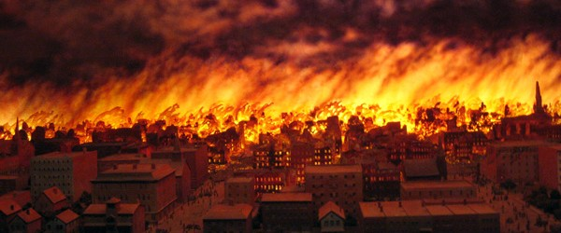
TEVBE
50 yaşında bir adam düşünelim?
15 yaşında ergenlik dönemi/Büluğ cağına girmiş olsun.
35 yıl mükellef olarak/ sorumlu olarak yaşamıştır.
Her gün bir günah işlediğini düşünsek
bir yılda 1*365=365
Otuz beş yılda 365*35=12.775 günah işlemiş olur.

Slide 66
İFTAR VAKTİ-AF ZAMANI
SAHUR VAKTİ-BEREKET ANI
إِنَّ لِلّٰه عِنْدَ كُلِّ فِطْرٍ عُتَقَاءَ وَذٰلِكَ فِي كُلِّلَيْلَةٍ
Her iftar vaktinde
Allah tarafından
(cehennemden) azat edilenler vardır ve bu (Ramazanın)
her gecesinde böyledir.”
(İbn Mâce, Savm, 2)

Slide 67
İFTARLARIMIZ
İSRAF SOFRALARINA DÖNÜŞMESİN

Slide 68
RAMAZAN CEHD VE CİHAD AYIDIR
Efendimizin hayatında
9 ramazan vardır.
4 yılı 29 gün, 5 yıl 30 gün olarak
toplam 266 gün ramazan yaşayan efendimizin hayatı bizler için önemlidir.
Recep ayından başlayan hazırlık günden güne artmış ve şevvalde de devam etmiştir.
Ramazan, cihad şuurunu yakalamamız gereken bir aydır.
Efendimiz 266 günlük ramazan hayatının bir kısmı savaş hazırlığında, bir kısmı savaş meydanında bir kısmı da Medine'de geçmiştir.
Bedir savaşı 17 gün Ramazan içerisinde
Uhut hazırlığı Ramazan içerisinde
Mekke'nin fethi Ramazan ayında çıkılan bir sefer ve daha bir çok sefer
Sasanilere karşı Kadisiye Savaşı Sad b. Ebi Vakkas komutasında Ramazan’da
Endülüs Ramazanda Fethedilmiş,
Amuriye / Afyon fethedilmiş
Memluküler 1259 yılında Moğol Tatar saldırılarını durduran Ayncalut savaşında kudüsü yeniden Müslümanların hakimiyetine katmaları Ramazanda olmuştur.
Notes:
Cehd:
Gayret etmek, artırmak için çalışmak
Cihad:
İslam ile insan arasındaki engellerin kaldırılması
Ramazan,
eğlence ve şenlik ayı değil,
İbadet ve cihad ayıdır.

Slide 69
Allah ile aram nasıl? Onun istediği bir kul olabildim mi?
Allah’a karşı kulluk vazifemi yapabiliyor muyum?
Beni ondan uzaklaştıran kötü alışkanlıklarım var mı?
Peygamberin sünnetini, ahlakını yaşayabiliyor muyum?
Her an ölüm gelecek olsa buna ne kadar hazırlıklıyım?
Ruhumuzu İslâm’ın güzellikleriyle ne derece süsleyebildik?
Bir Müslüman olarak İslâm’ı ne derece özümseyebildik?
İslâm ahlâkını ne kadar hayata geçirebildik?
Ailemiz ve çocuklarımız için üzerimize düşen görevleri yapabildik mi?
Bugüne kadar İslam’ın yaşanmasına katkıda bulunacak hizmetim var mı?
Kaç kişinin daha iyi müslüman olması için, daha iyi ibadet edebilmesi için gayret gösterdim?
Kaç yetimin başını okşadım, karnını doyurdum, üstünü giydirdim?
İnsanlığa hizmet edecek, malımdan, ilmimden, neslimden örnek bir evlat kazanabildim?
RAMAZAN MUHASEBE AYIDIR

Slide 70
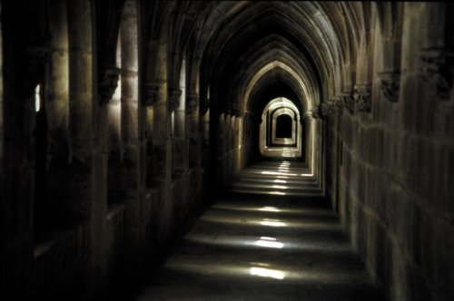
يَآاَيُّهَا الَّذِينَ اَمَنُوا اتَّقُوا اللهَ وَلْتَنْظُرْ نَفْسٌ مَا قَدَّمَتْ لِغَدٍ وَاتَّقُوا اللهَ اِنَّ اللهَ خَبِيرٌ بِمَا تَعْمَلُونَ
"Ey iman edenler! Allah'tan korkun, herkes yarına ne hazırladığına bir baksın; Allah'tan sakının, çünkü Allah, işlediklerinizden haberdârdır." (Haşr, 18)

Slide 71
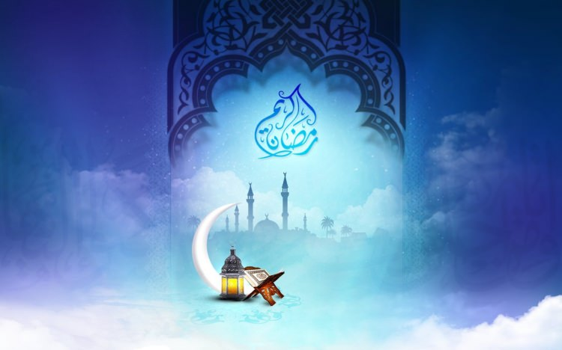
RAMAZAN AYINDA CENNET KAPILARI AÇILIR, CEHENNEM KAPILARI KAPANIR, ŞEYTANLAR ZİNCİRE VURULUR
إِذَا جَاءَ رَمَضَانُ فُتِّحَتْ أَبْوَابُ الْجَنَّةِ وَغُلِّقَتْ أَبْوَابُ النَّارِ وَصُفِّدَتْ الشَّيَاطِينُ
“Ramazan ayı girince
cennet kapıları açılır, cehennem kapıları kapanır ve şeytanlar zincirlere vurulur.”
(Buhari, Savm,5)

Slide 72
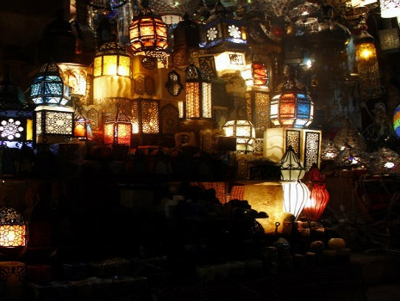
RAMAZAN’DA SEVAPLAR KAT KAT YAZILMAKTADIR
Peygamberimiz (SAV) şöyle buyuruyor:
لَوْ عَلِمَ اُمَّتِى مَا فِى رَمَضَانَ لَتَمَنَّوْا أَنْ تَكُونَ السّنَةَ كُلُّهَا رَمَضَان
“Eğer ümmetim Ramazan ayındaki İlahi feyizleri bilmiş olsalardı, mutlaka bütün senenin Ramazan olmasını temenni ederlerdi.”

Slide 73
مَنْ جَاءَ بِالْحَسَنَةِ فَلَهُ عَشْرُ اَمْثَالِهَا وَمَنْ جَاءَ بِالسَّيِّئَةِ فَلَا يُجْزٰى اِلَّا مِثْلَهَا وَهُمْ لَا يُظْلَمُونَ
“Kim (Allah huzuruna) iyilikle gelirse ona getirdiğinin on katı vardır.
Kim de kötülükle gelirse o sadece getirdiğinin dengiyle cezalandırılır. Onlar haksızlığa uğratılmazlar.”
(Enam 160)

Slide 74
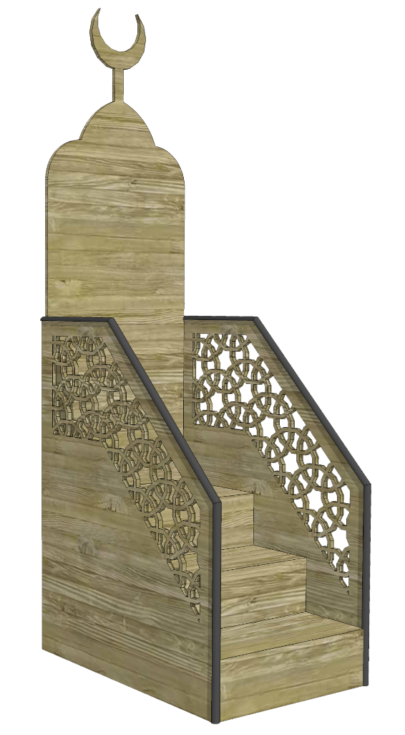
RAMAZAN’I İHYA EDENLERİN GÜNAHLARI BAĞIŞLANIR
رَغِمَ اَنْفُ رَجُلٍ دَخَلَ عَلَيْهِ رَمَضَانُ ثُمَّ انْسَلَخَ قَبْلَ اَنْ يُغْفَرَ لَهُ
Peygamber (s.a.v) şöyle buyurdu:
“Ramazan’ı yaşadığı halde
günahlarını bağışlatamayan kimsenin
burnu yerde sürünsün!”
(Tirmizi, Deavat, 100)
Notes:
Bir başka rivayette “YAZIKLAR OLSUN” ifadesini, Cebrail (AS) kullanmış, Hz. Peygamber (SAV) de buna âmin demiştir. Peygamberimiz (SAV)’in özelliklerinden bir tanesi de çok istisnai bir-iki olay dışında hayatında hiç beddua etmemesi, hiç kimseye lanet okumamasıdır. Burada ise bir sitem vardır. Bir insan, Ramazana eriştiği halde arınmadan Ramazan’ı terk ederse ona yazıklar olsun. Çünkü bu, arınmaya direnmektir.
Sahabe’den Ebû Said el-Hudri bize nakil ediyor. Diyor ki: “Peygamber Efendimiz (sas) bir keresinde minbere çıkarken, her adımda “âmin” dedi: Bir adım çıktı, “âmin…”; bir adım daha çıktı, “âmin…”; bir adım daha çıktı, “âmin…”
Hutbesi bittikten sonra: “Yâ Resûlallah! Minbere çıktığınız zaman ‘âmin’ dediniz, her adımınızda bunu neden söylediniz?” diyerek sebebini sordular.
Buyurdu ki: “Cebrail (as) üç dua etti, ben de onlara âmin dedim!”
Birisi: Cebrail (as): ‘Annesine, babasına veya sadece onlardan birine ulaşmış bir evlat, (onlara güzel hizmet edip, onların hayır duasını alıp) cenneti kazanamadıysa, ona yazıklar olsun/burnu yerde sürtünsün!’ dedi, ben de âmin dedim.”
İkincisi: “Cebrail (as): ‘Sen peygamber olarak bir insanın yanında anıldığın zaman, sana salat-ü selâm getirmezse; ona yazıklar olsun! Onun burnu yere sürünsün!’ dedi. Ben de ona âmin dedim.”
“Üçüncüsü: “Cebrail (as): ‘Ramazana eriştiği halde bir insan, buna Ramazanın feyzinden, bereketinden istifade edememiş, Ramazan gelmiş geçmiş de hâlâ Allah’ın mağfiret ettiği bir kul olamamışsa, Allah’ın affını, mağfiretini kazanamamışsa; yazıklar olsun o kula! Burnu yerde sürtsün!’ diye dua etti. Ben de ona âmin dedim.” (Buharî, el-Edebu’l-Müfred, 1/338; Taberanî, Mü’cemü’l-Evsat, 8994)
الصَّلَوَاتُ الخَمْسُ وَالجُمُعَةُ إلى الجُمُعَةِ،
وَرَمَضَانُ إلى رَمَضَانَ، مُكَفِّرَاتٌ ما بَيْنَهُنَّ إذا اجْتُنِبَتِ الكَبَائِرُ.
Ebû Hüreyre (r.a)’den rivayetle Peygamber (s.a.v) şöyle buyurdu:
“Büyük günahlardan kaçınıldığı sürece, beş vakit namaz ile iki cuma ve iki ramazan, aralarında geçen günahlara keffaret olur. ”
(Müslim, Tahâret 16., (I,209); Müslim, Tahâret 14, 15, (I,209))

Slide 75
AHİRETTE «KEŞKE» DEMEMEK İÇİN
Keşke, toprak olsaydım! يا ليتني كنت ترابا
Keşke, bu hayatım için bir şeyler gönderseydim! يا ليتني قدمت لحياتي
Keşke, kitabım (amel defterim) verilmeseydi! يا ليتني لم أوت كتابيه
Keşke, falancayı dost edinmeseydim! يا ليتني لم أتخذ فلانا خليلا
Keşke, Allah’a ve rasule itaat etseydik! يا ليتنا اطعنا الله و اطعنا الرسولا
Keşke, Rasulle beraber yol alsaydım! يا ليتني اتخذت مع الرسول سبيلا
Keşke, onlarla beraber olsaydım da büyük bir başarı kazansaydım! يا ليتني كنت معهم فأفوز فوزا عظيما
Bunların tamamı, şu an bizim için mümkün olan, Kuran-ı Kerimde ifade edilen ölülerin temennileridir. Yarın Mahşer meydanında bunları dememek için, bugün üzerimize düşeni hakkıyla yerine getirelim.

Slide 76
Gelin bu sene Ramazan bizi yaşatsın.
Kuran bizi yeniden diriltsin.
Oruç günahlara karşı bizi tutsun.
İnfak bizi cömertliğe sevk etsin.
Kalplerimiz ve ellerimiz kardeşlerimize açılsın.
Ahlakımız günahlardan vaz geçerek güzelleşsin.
Tövbelerle vicdanlarımız temizlensin.
Yoksul, yetim ve misafirlerle sofralarımız bereketlensin.
Camilerde kıldığımız namazlarımız saflarımızla birlikte kalplerimizi de birleşsin.
Tevid hayatımıza hakim olsun.
Gelin bu sene Ramazanı doya doya yaşayalım.

Slide 77
Gelin hep birlikte Rabbimize söz verelim
Allah'ın rızasını her işte üstün tutacağım
Allah’ın emrini tutacağım
Yasaklarından kaçınacağım
Farzları hakkıyla yerine getireceğim
Namazlarımı kılacağım
Sünnetlere riayet edeceğim
İbadetlerimi hakkıyla ifa edeceğim
Güzel ahlaklı olacağım
Dürüst ve samimi olacağım
Kul hakkını gözeteceğim
Adaletle hükmedeceğim
İyilik yapacağım
İyiliği emredip, kötülüklerden sakındıracağım
Günahları terk edip tevbe edeceğim
İlim peşinde koşacağım
Mazlumların yanında, zalimlerin karşısında olacağım
Çocuklarıma, eşime, aileme sahip çıkacağım
Yetimleri, garipleri, kimsesizleri koruyacağım

Slide 78
Ramazan
Dua, niyaz, ibadet ve sabır ile iradelerimizi eğittiğimiz,
İbadetlerimizle maneviyatımıza derinlik katarak zenginleştirdiğimiz,
Oruçlarımızı Allah için tutmakla maddi ve manevi sıhhate kavuştuğumuz,
Teravihlerimizle, namazlarımıza farklı bir boyut kattığımız,
Aynı safta namaza durmakla birlik ve beraberliğimizi gösterdiğimiz,
Kur’an-ı kerim nidalarıyla gönlümüzü sükûnete erdirdiğimiz ve Allah ile konuştuğumuz,
Örnekliğinde Hz. peygamberle buluştuğumuz, yeniden vahyin kalbimize inişine şahit olduğumuz,
Vaazlarla bilgilenip aydınlandığımız,
Zekât ve fıtır sadakalarımızla ihtiyaç sahibi kardeşlerimizin sıkıntısına derman olduğumuz,
Hayır ve hasenatlarımızla mallarımızı bereketlendirdiğimiz,
Nimetler önümüzde, iftarı beklerken nefislerimizi terbiye ettiğimiz,
Tövbe etmek suretiyle günahlarımızdan arındığımız,
Yalandan, haksızlıktan, günahlardan uzak durmak suretiyle ahlakımızı güzelleştirdiğimiz
Amel defterimizi tüm bu sayılanların sevaplarıyla doldurduğumuz,
Peygamberimizin diliyle, gelişine sevinen müminlerin cesedini, Allah’ın, cehenneme haram kıldığı,
Evveli rahmet, ortası mağfiret sonu ise cehennemden kurtuluş olup,
Cennet kapılarının açıldığı, cehennem kapıları kapandığı ve şeytanların zincirlere vurulduğu,
Rabbimizin ifadesiyle “Sayılı gün”dü hayrı ve bereketiyle gelip geçen ve
Allah’ın rızasını kazandığımız mübarek bir ay OLMASINI DİLERİM.
Notes:
Dua, niyaz, ibadet ve sabır ile iradelerimizi eğiteceğimiz,
İbadetlerimizle maneviyatımıza derinlik katarak zenginleştireceğimiz,
Oruçlarımızı Allah için tutmakla maddi ve manevi sıhhate kavuşacağımız,
Teravihlerimizle, namazlarımıza daha farklı bir boyut katacağımız,
Aynı safta namaza durmakla birlik ve beraberliğimizi göstereceğimiz,
Kur’an-ı kerim nidalarıyla gönlümüzü sükûnete erdirdiğimiz ve Allah ile konuştuğumuz,
Örnekliğinde Hz. peygamberle buluştuğumuz, yeniden vahyin kalbimize inişine şahit olduğumuz,
Vaazlarla bilgilenip aydınlandığımız,
İhtiyaç sahiplerine zekâtlarımızı ve fıtır sadakalarımızı ulaştırmakla kardeşlerimizin sıkıntısına derman olmaya çalıştığımız,
Hayır ve hasenatlarımızla mallarımızı bereketlendireceğimiz,
Nimetler önümüzde, iftarı beklerken nefislerimizi terbiye edeceğimiz,
Tövbe etmek suretiyle günahlarımızdan arınacağımız,
Yalandan, haksızlıktan, günahlardan uzak durmak suretiyle ahlakımızı güzelleştireceğimiz
Amel defterimizi tüm bu sayılanların sevaplarıyla doldurdurğumuz,
Peygamberimizin diliyle, gelişine sevinen müminlerin cesedini, Allah’ın, cehenneme haram kıldığı,
Evveli rahmet, ortası mağfiret sonu ise cehennemden kurtuluş olup,
Cennet kapılarının açıldığı, cehennem kapıları kapandığı ve şeytanların zincirlere vurulduğu,
Rabbimizin ifadesiyle “Sayılı gün”dü hayrı ve bereketiyle gelip geçen ve
Allah’ın rızasını kazandığımız mübarek bir aydı ramazan.

Slide 79
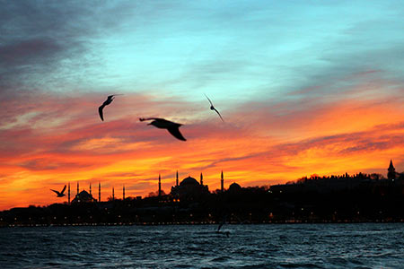
“Dünyası Ramazan Olanın Ahireti Bayram Olur”

